Slide 1



PHÒNG GIÁO DỤC VÀ ĐÀO TẠO QUẬN LONG BIÊN
TRƯỜNG MẦM NON TUỔI HOA
Làm quen văn học
Đề tài: Thơ “Xe đạp”
Lứa tuổi : nhà trẻ 24-36 tháng
Giáo viên:Nguyễn Thu Hà

Slide 2
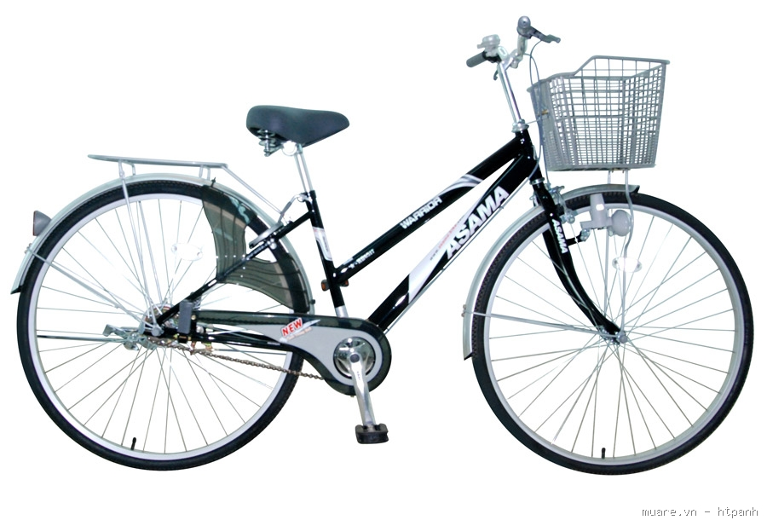
Th¬: Xe ®¹p

Slide 3
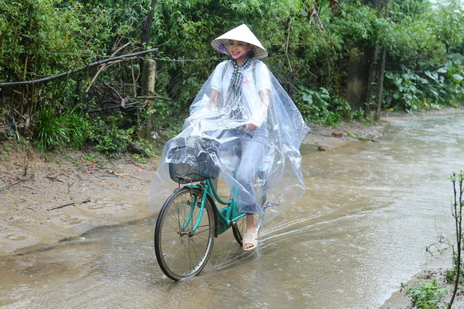

Slide 4
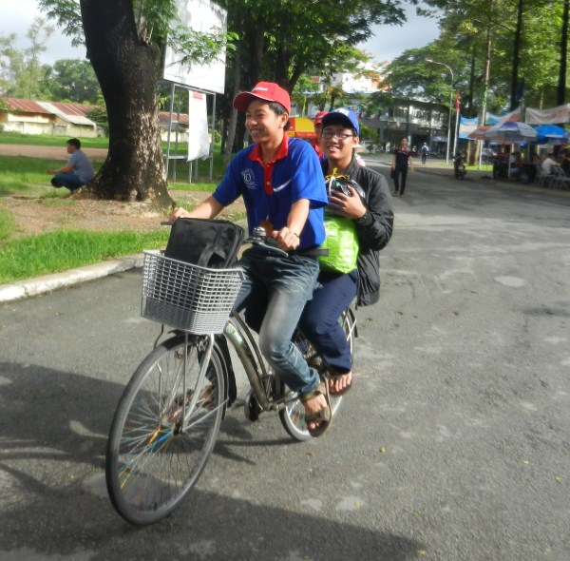

Slide 5
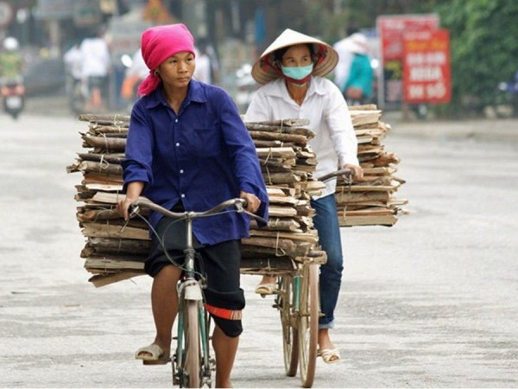

Slide 6


Slide 7
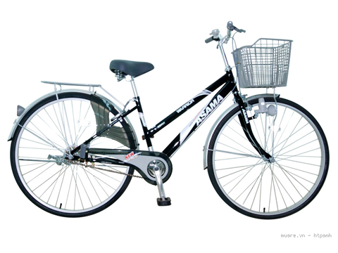
Xe ®¹p th©n thiÕt

Slide 8

Qua khe, qua suèi

Slide 9

Xe ®¹p chë ng­­ười
Dï xa dï véi

Slide 10

Chở hµng, chở củi
Cã xe! Cã xe!

